Slide 1
Математика
1 клас
Розділ VІІ
Арифметичні дії в межах 100
Урок 112
40 + 50
60 – 30
Обчислення виду 40 + 50, 60 – 30

Slide 2
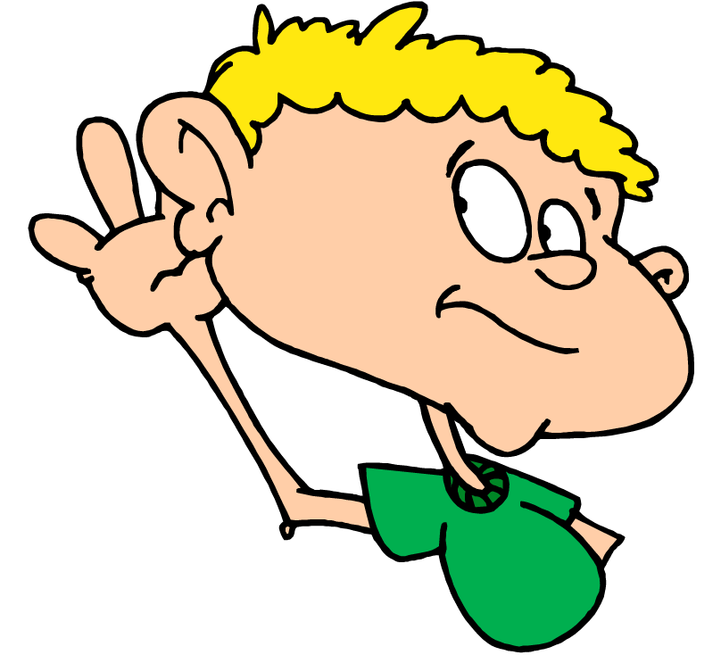
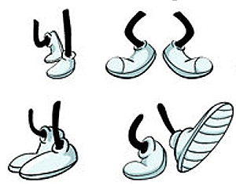
Організація класу
Чи готові ваші вуха слухати?
Чи готові ваші очі бачити?
Чи готові ваші ніжки відпочити трішки?
Чи готові ваші руки писати у зошиті?

Slide 3
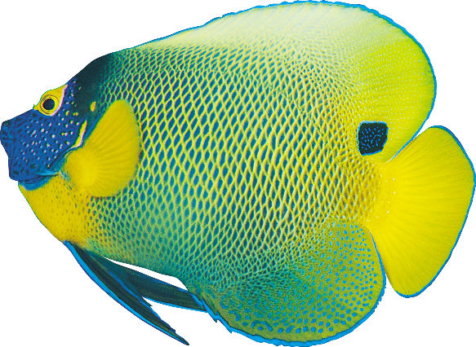
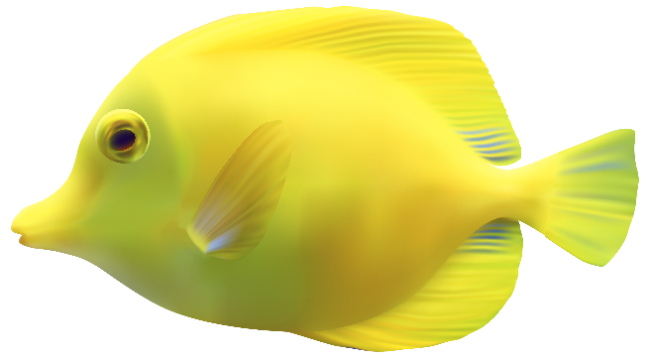
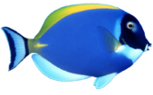
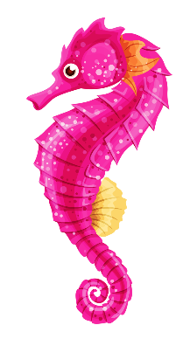
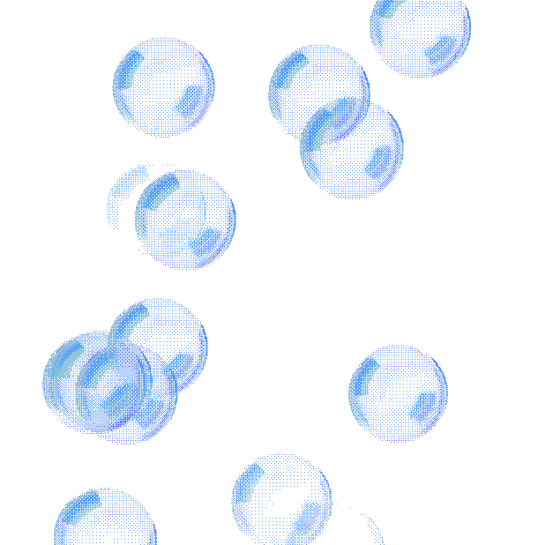
Гра «Розумні рибки»
65 + 4
30 + 5
29 – 3
69
35
26
100 – 10
40 + 6
46
90

Slide 4
Гра «Розумні рибки»
50 + 10
83 + 3
60
47 – 4
86
43
33 + 5
79 + 1
38
80

Slide 5
Вправа «Числові пірамідки»
Заповніть числові «пірамідки».
Кожне невідоме число є сумою двох чисел, розташованих нижче.
70
7
4
30
40
3
3
0
4
30
0
40

Slide 6
Вправа «Числові пірамідки»
Заповніть числові «пірамідки».
Кожне невідоме число є сумою двох чисел, розташованих нижче.
100
10
60
4
6
40
40
0
60
4
0
6

Slide 7
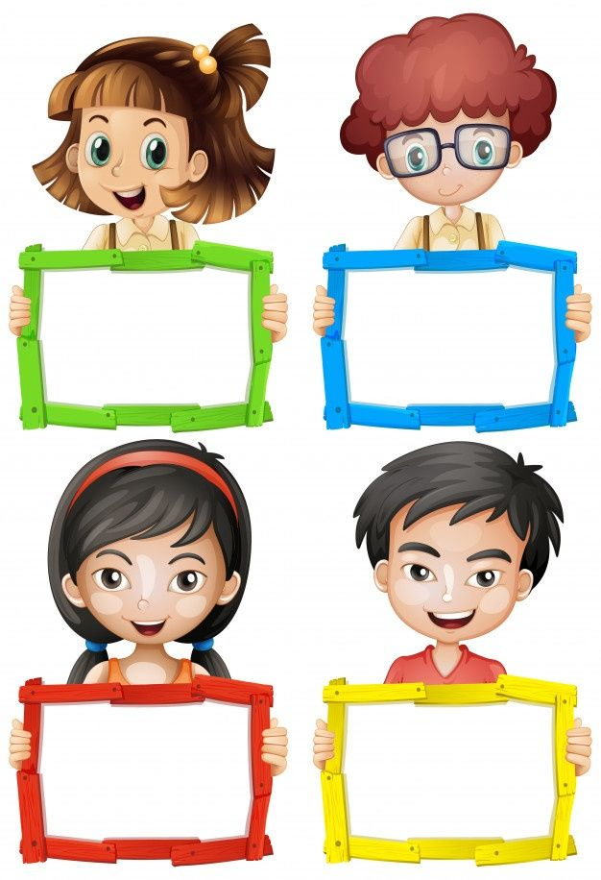
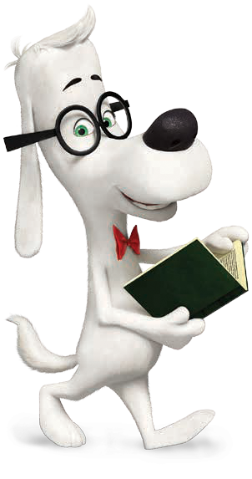
Робота в зошиті
Запиши числа в порядку збільшення
74, 99, 52, 81, 100, 63
52
63
74
81
99
100
Продовж ряд чисел. Яка закономірність в ряду чисел?
1 11 21 31 …
41 51 61 71 81 91
Які числа утворяться, якщо зменшимо кожне число на 1?
Підручник.
Сторінка
107

Slide 8
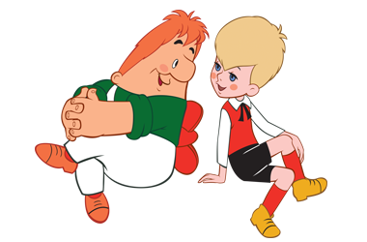
Мотивація навчальної діяльності
10
Одного разу Карлсон та Малюк гралися на даху і рахували цукеркові запаси Карлсона. Карлсон стверджує, що він нарахував більше цукерок, бо в нього їх 10, а в Малюка всього 1 десяток. Чи має рацію наш ласунчик?
Яка цифра в записі числа «десять» показує, що в цьому числі 1 десяток?
На якому місці вона стоїть? Що позначає в числі 10 цифра 0?

Slide 9
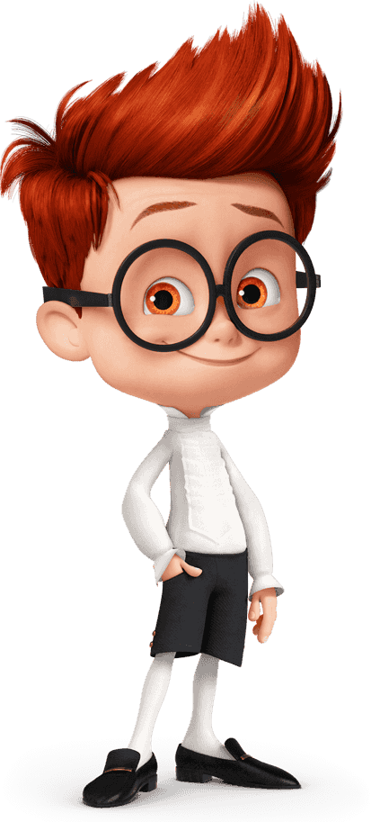
Повідомлення теми та завдань уроку
Сьогодні на уроці ми повторимо, що таке круглі числа. А також навчимося виконувати з такими числами арифметичні дії — додавання та віднімання.

Slide 10
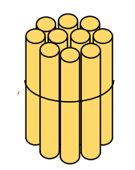
Розглянь випадок обчислення
4д. + 5д.=9д.
6д. – 3 д.=3 д.
40 + 50 = 90
60 – 30 = 30
Дії з десятками виконують так само, як і з одноцифровими числами.
Підручник.
Сторінка
107
6 – 3 = 3
60 – 30 = 30

Slide 11
Обчисли усно
90
6 + 3 =
60 + 30 =
9
60 + 30 – 40=
90
50
30
4 + 3 =
40 + 30 =
90
7
70
70 – 40 + 60=
50
5
50
8 – 3 =
80 – 30 =
70
80 – 30 + 20=
70
3
30
20
7 – 4 =
70 – 40 =
40 + 30 – 50=
Запиши два останні вирази
Підручник.
Сторінка
107

Slide 12
Розв'язую задачу
Довжина дорослого кита — 19 м, а довжина китеняти — 4 м.
19м
Це задача на різницеве порівняння
На скільки метрів китеня коротше від кита?
?м
4м
( )
?м
Відповідь: на 15 м китеня коротше.
4 м
19 м
Підручник.
Сторінка
106

Slide 13
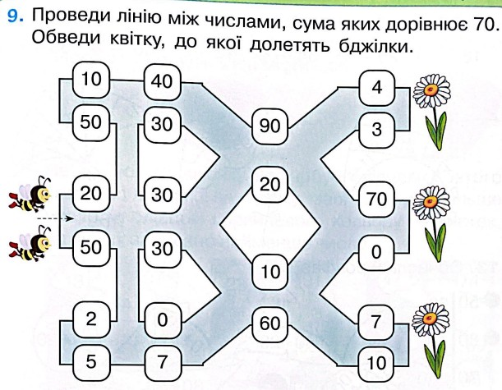
Робота в зошиті
Сторінка
59

Slide 14
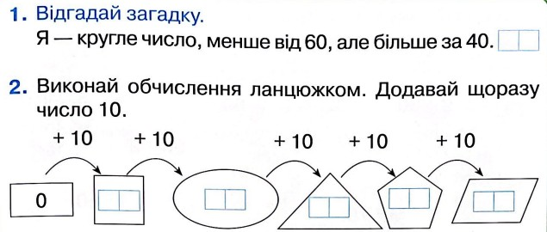
Робота в зошиті
50
10
20
30
40
50
40
50
60
70
80
90
10 + 30 =
40
100 – 40 =
60
Сторінка
35

Slide 15
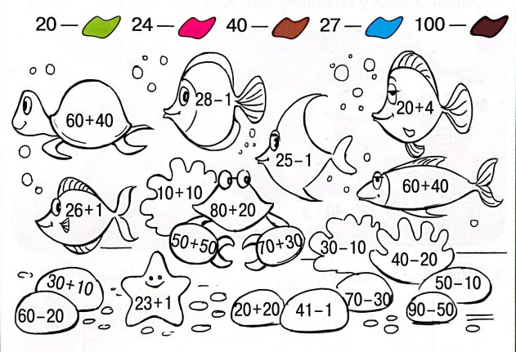
Робота в зошиті
Розфарбуй
Сторінка
35

Slide 16
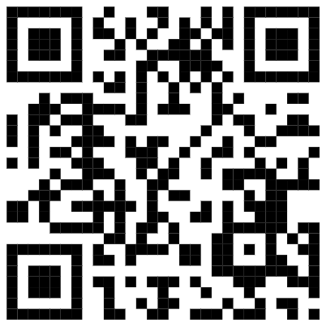
Online завдання
Відскануй QR-код або натисни жовтий круг!

Slide 17
Рефлексія. Вправа «Оберіть цукерку»
У мене все вийшло!
Нічого не зрозумів!
Було важко!

